Slide 1
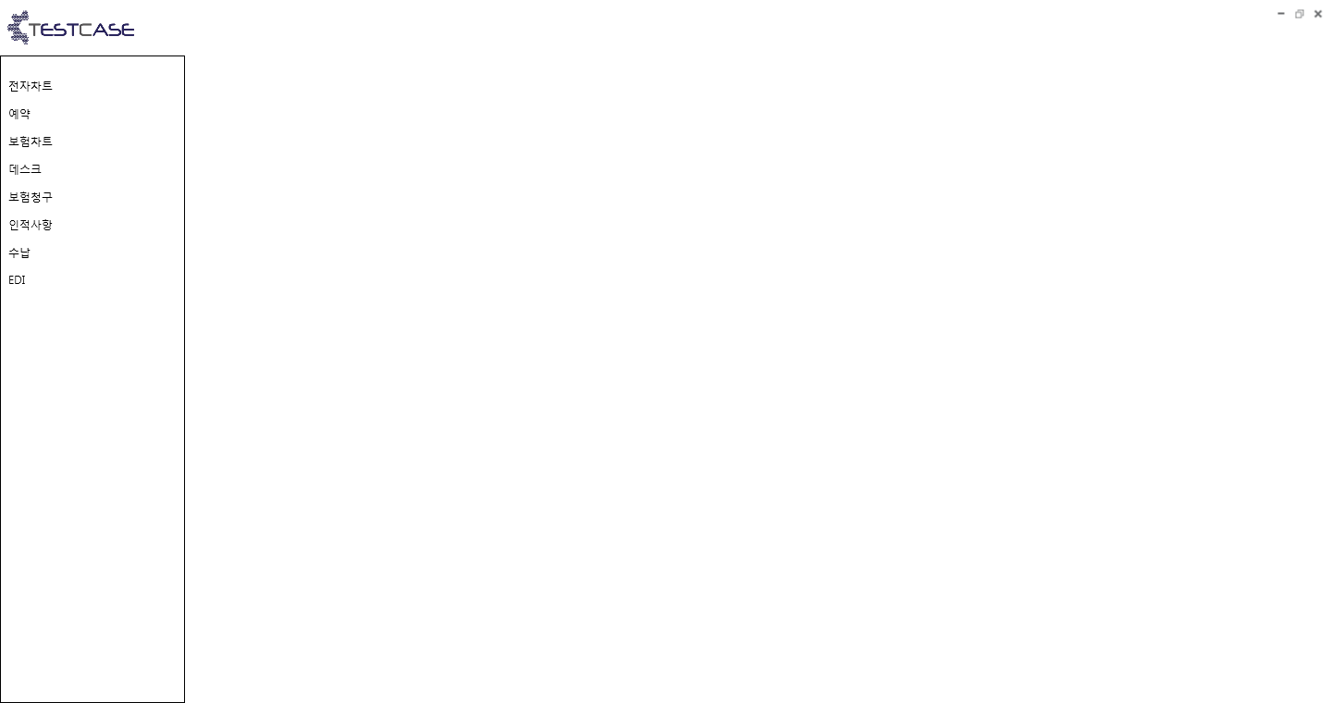

그래프
엑셀
출력
프로젝트 | 프로젝트명 : 전자차트 |  | 테스트명 : 건강보험 |  | 테스트 | 총합 : 10건 | 총 완료 : 4건 | 총 미완료 : 6건
결과 | Pass : 2건 | Fail : 3건 |  | Blocked : 4건
건강보험
의료보험
+
x
x
추가
삭제
필터
탭복사
첨부파일
SEQ | Depth1 | Depth2 | Depth3 | Depth4 | Title | Tester | Date | TC Time | Status | Priority | 프로그램버전 | 첨부파일
1 | 보험차트 | 진료수가창 | 수가삭제 |  | 진료삭제 | 홍승아 | 2016-07-19 | 2日 |  |  | 3.5.2.21 | C:\OnePMS
Pass ▼
Fail
Block
상 ▼
중
하
필터할경우
TestStep (재현경로) | 보험차트 > 진료수가창 > 수가삭제 진료수가내역 확인 | Current Test (현재버그) | 수가삭제 누를 시 수가내역이 삭제되지만 진료비가 변경안됨
Pre-Condition (환경세팅) | 이전에 미리 진료가 입력되어 있어야 한다. | Expect Result (기대효과) | 수가삭제 버튼 클릭 시 총진료비,본인부담금이 같이 변경되야함

